Slide 1
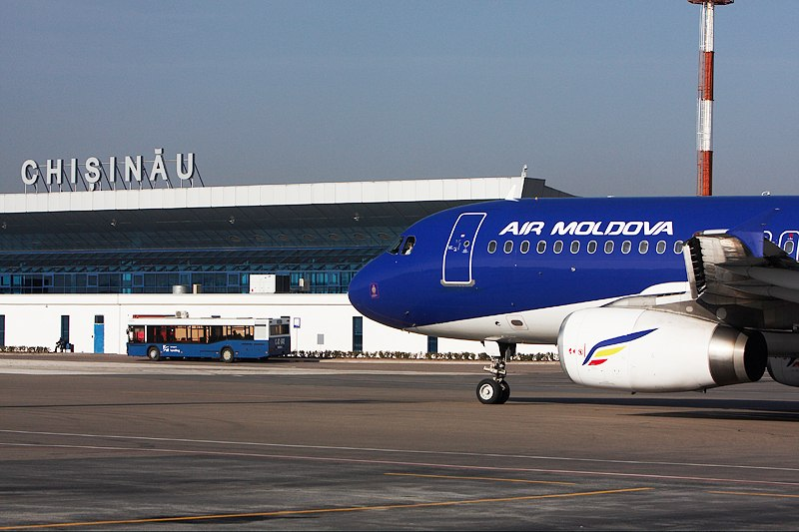
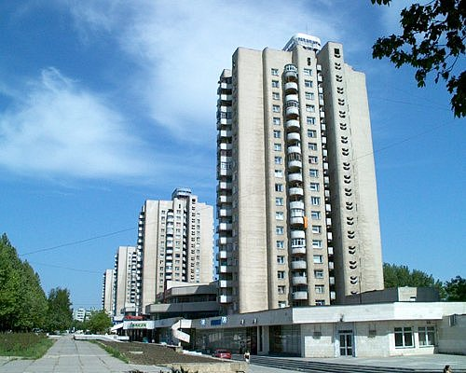
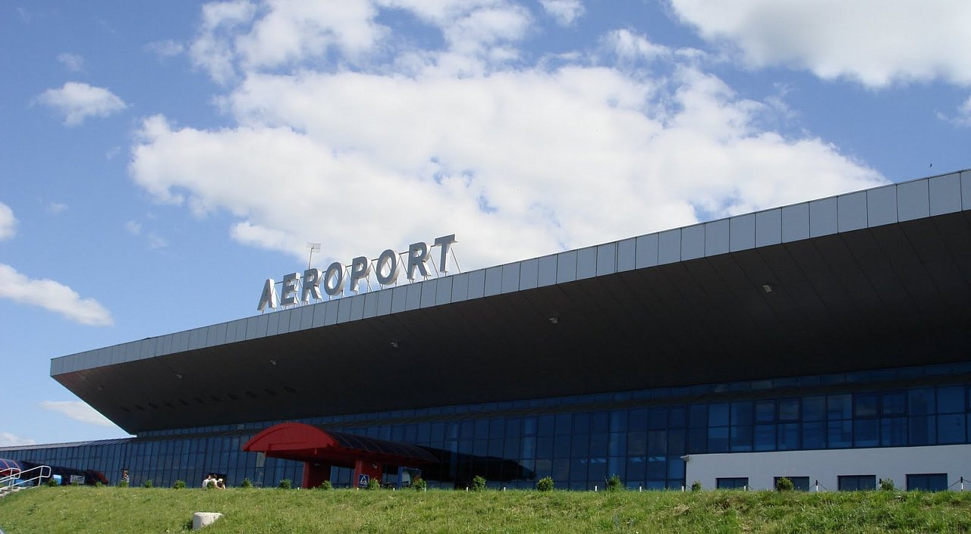
Молдова

Slide 2
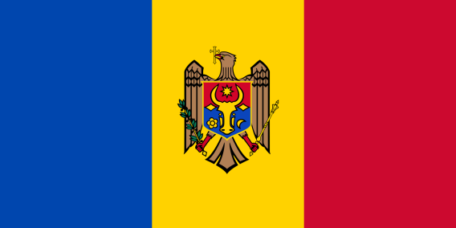

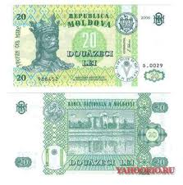
Офіційна назва: Республіка
Молдова;
Площа: 33,7тис.км²
Населення: 4,1 млн. осіб;
Столиця: Кишинів;
Офіційна мова:
молдавська;
Грошова одиниця:
молдовський лей;
Кількість федеральних
земель: 3.

Slide 3
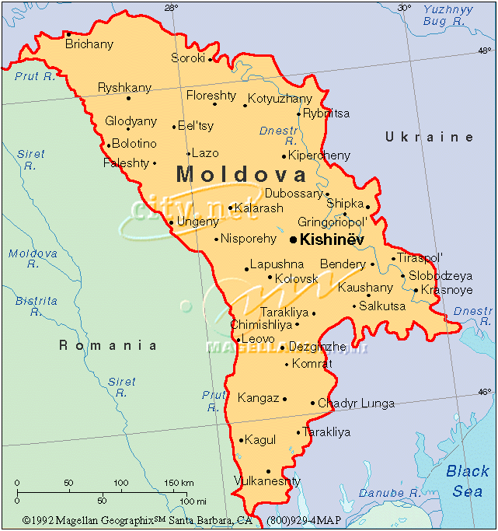
Географічне положення
Молдова - держава розташована в Східній Європі.
Виходу до моря не має, але належить до причорноморського регіону і має вихід до Дунаю.

Slide 4
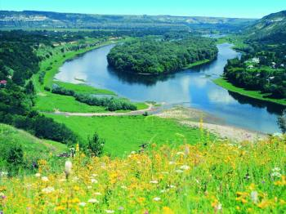
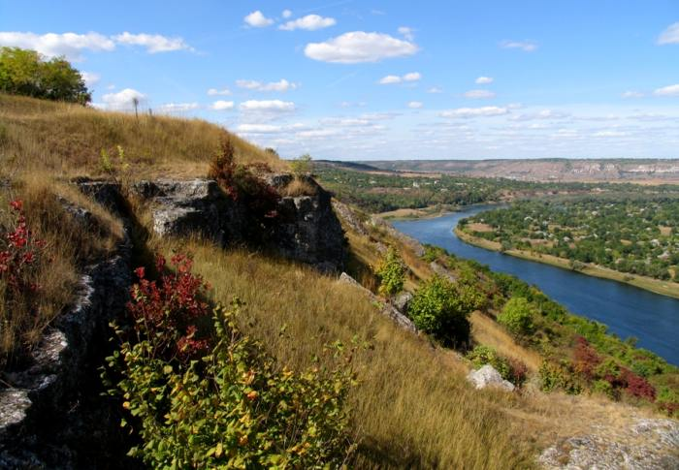
Природні умови та ресурси
Природні умови Молдови сприятливі для розвитку сільського господарства.

Slide 5
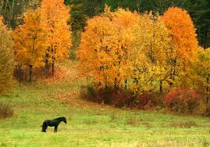
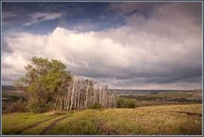
Клімат Молдови помірно континентальний, тому зима тут м'яка, а літо спекотне і тривати довго. Середня річна кількість опадів 380-550 мм.
Середня температура січня -4,1 ° C, липня +27,5 ° C. Зафіксовані абсолютний мінімум -35,5 ° C, а максимум +46,5 ° C.

Slide 6


Народонаселення
Національний склад: 75,8% - молдовани, 8,4% - українці, 5,9% - росіяни, 4,4% - гагаузи, 2,2% - румуни, 0,8% - вірмени, 0,7% - євреї та ін.

Slide 7
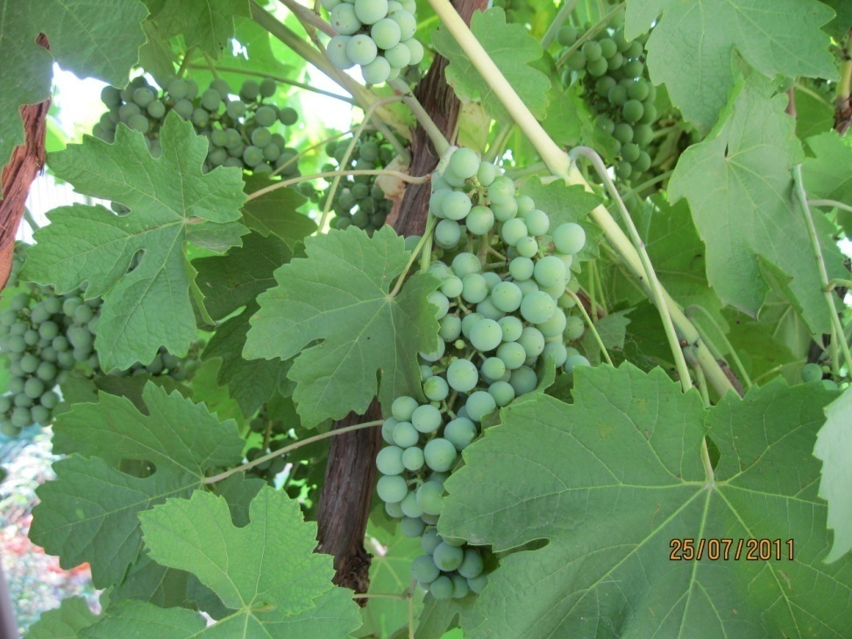
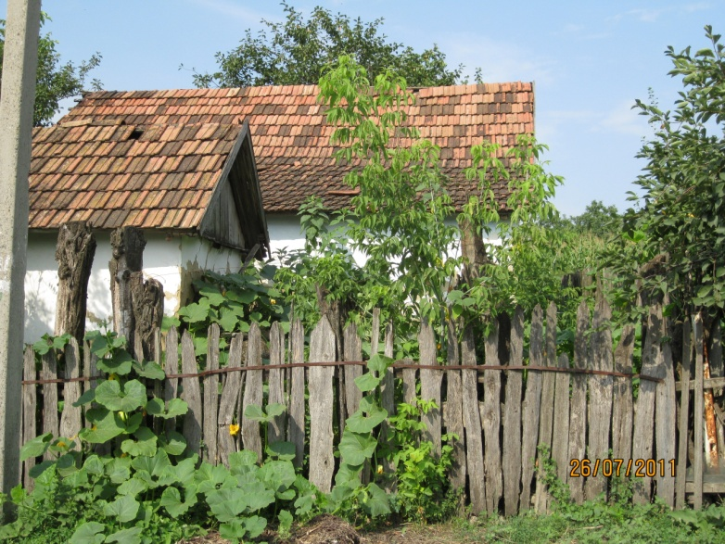
Сільське господарство
Виноградарство – найважливіша галузь національної економіки.
Головні зернові культури – озима пшениця та кукурудза. Пшениця йде на внутрішній ринок, а кукурудза експортується. Розвинено овочівництво, садівництво, вирощують технічні культури: цукрові буряки, картоплю, соняшник, кормові та ефіроолійні культури, ягоди.

Slide 8
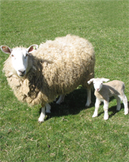
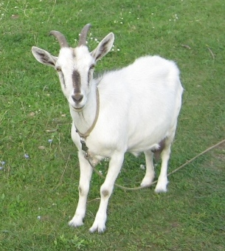
Тваринництво має м’ясо-молочне спрямування, розводять переважно велику рогату худобу, овець та кіз. Каракулеві та цигейкові породи овець розводять на півдні країни.

Slide 9
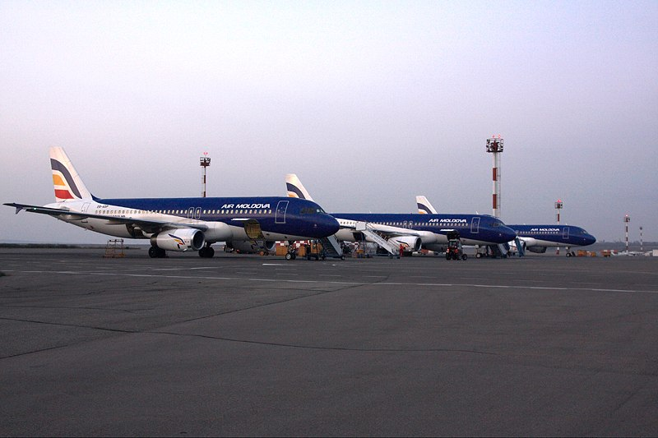

Промисловість
Потреби сільськогосподарського виробництва та харчової промисловості забезпечує машинобудування республіки, що в свою чергу забезпечує сировиною потужний переробний комплекс, представлений виноробною, хлібопекарською, борошномельно-круп’яною, тютюновою, парфумерно-косметичною промисловістю.

Slide 10

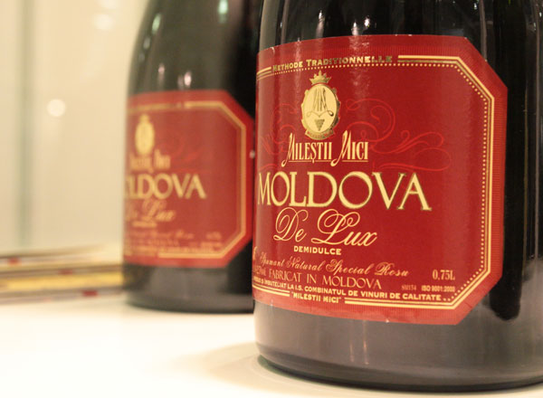
Зовнішньоекономічна діяльність
Основні експортні товари країни: харчові продукти, тканини, вина, машини й текстильна продукція. Головними торговельними партнерами є Росія, Румунія, Італія, Україна, Німеччина, Польща, Білорусь. Господарство країни залежить від імпортного палива, мінеральної продукції, машин і устаткування, чорних металів. Їх імпортують із Росії, України, Румунії, Німеччини, Італії, Польщі.

Slide 11
Культура

Slide 12
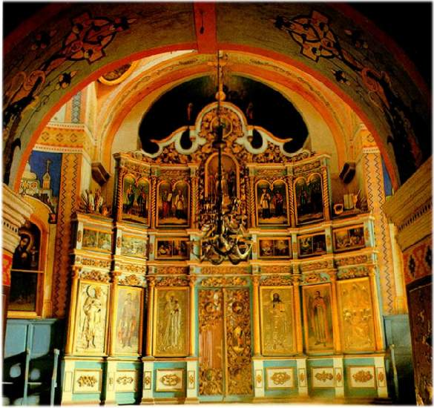
Капріянскій монастир

Slide 13
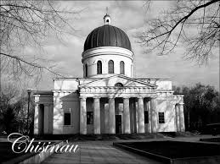
Собор Різдва Христового

Slide 14
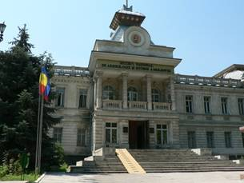
Національний музей історії Молдови

Slide 15
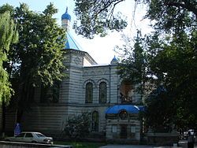
Собор Святої Феодори з Сіхли

Slide 16

ДЯКУЮ ЗА УВАГУ!

